Slide 1
Wiener Memorandum Länderbericht Österreich
3.-6.7.2023

Slide 2
Wirtschaftliche Situation
 | 2020 | 2021 | 2022 | 2023 | 2024
Wirtschaftswachstum | - 6,5 % | + 4,6 % | + 5,0 % | + 0,3 % | + 1,4 %
Inflation | 1,4 % | 2,8 % | 8,6 % | 7,5 % | + 3,8 %
Arbeitslosigkeit (nationale Berechnung) | 9,9 % | 8,0 % | 6,3 % | 6,4 % | 6,1 %
Warenexporte | - 7,3 % | + 12,9 % | 7,5 % | + 2,4 % | + 3,1%
Industrieproduktion | - 5,8 % | + 9,5 % | + 3,5 % | - 1,9 % | + 1,6 %
Stundenproduktivität (Industrie) | + 0,5 % | + 4,2 % | + 1,3 % | - 0,8 % | + 1,0 %

Slide 3
Inflationsentwicklung

Slide 4
Inflationsentwicklung
Inflation stieg bereits seit 2021, massiver Anstieg mit dem russischen Angriff auf die Ukraine: 8,6% im Jahr 2022!
Preistreiber waren zuerst Energie und Treibstoffe, jetzt sind es Nahrungsmittel, Dienstleistungen, Wohnen
für das Jahr 2023 waren ursprünglich 6,5% Inflationsrate vorhergesagt – das wurde bereits auf 7,5% nach oben revidiert und auch diese Prognose wird zu wenig sein

Slide 5
Situation der Metallindustrie
Branche erlebte bis Ende des Vorjahres einen außergewöhnlichen Boom
Ertragskraft hat sich nach der Pandemie schnell erholt
Entwicklung von Export und Investitionen sehr günstig
Produktivität ist deutlich gestiegen
Produktionswert stieg von 2019 bis 2021 um gut 7%
Personalkosten sind jedoch gleich geblieben

Slide 6
KV-Abschluss Metallindustrie 2022
KV-Abschluss mit durchschnittlich 7,44%
Arbeiterbereich: durchschnittlich 7,9%
Angestellte: durchschnittlich 7,0% (bei einer rollierenden Inflation von 6,3%) Formel (+5,4% plus 75 Euro pro Monat nachhaltig) führt zu sozial gestaffelten Erhöhungen von bis zu 8,9%.
neuer Mindestlohn seit 01.11.2022: 2.236,16 Euro (14x jährlich)
Durchschnittslohn Arbeiter (vor KV-Abschluss) ca. 3.250 Euro
Durchschnittsgehalt Angestellte (vor KV-Abschluss) ca. 4.950 Euro
deutliche Anhebung der Lehrlingseinkommen
1.000 Euro im 1. Lehrjahr (ab November 2023) – plus 25% in zwei Jahren

Slide 7
Situation der Elektro- und Elektronikindustrie
Produktionswert steigt 2021 um 12,5% und 2022 um 20%
Auftragseingänge steigen 2021 um 27% und 2022 um 17%
Anzahl der Beschäftigten stieg 2021 um 1,4% und 2022 um 5,6%
Wertschöpfung pro Beschäftigten („Produktivität“) stieg 2021 um 13,2%
Gewinne der Unternehmen haben sich 2021 verdoppelt
Eigenkapitalquote beträgt 40,2%

Slide 8
KV-Abschluss Elektro- & Elektronikindustrie 2023
KV-Abschluss mit durchschnittlich 10,5%
bei einer rollierenden Inflation von 9,5%
konkret: Erhöhung um 9,9% - mindestens jedoch 325 Euro pro Monat
durch Mindestbetrag ergeben sich Erhöhungen von bis zu 16%
Mindestlohn ab 01.05.2023: 2.238,66 Euro (14x jährlich)
Durchschnittslohn Arbeiter (vor KV-Abschluss) ca. 3.045 Euro
Durchschnittsgehalt Angestellte (vor KV-Abschluss) ca. 5.000 Euro
deutliche Anhebung der Lehrlingseinkommen
1.105 Euro im 1. Lehrjahr

Slide 9
Corona & Energiekrise: Massive Unterstützung für Unternehmen
Unternehmens-Subventionen, gemessen in % der Wirtschaftsleistung (BIP), im Durchschnitt der Jahre 2020-2022:
Österreich zahlt am meisten!

Slide 10
Zentrale Erkenntnisse
Es gilt noch immer, was Victor Adler, der Einiger der österreichischen Sozialdemokratie, einst sagte:
„Gewerkschaft und Partei sind wie siamesische Zwillinge. Trennt man sie, so sterben beide.“
Wir erleben in Österreich gerade, wie schwer es Gewerkschaften haben, wenn sich die politische Mehrheit gegen sie richtet und die Verbündeten auf parlamentarischer Ebene schwach sind.
Unsere Ziele als Gewerkschaft sind viele Mitglieder, viele organisierte Betriebe und gute Kollektivvertragsarbeit.
Uns sind aber auch Gesetze im Interesse der arbeitenden Menschen wichtige, und das bedarf der entsprechenden politischen Mehrheiten – gibt es sie nicht, müssen wir sie ändern.
Dazu können wir als Gewerkschaften durch Aufklärung, Bildung und Politisierung unserer Mitglieder und Funktionär:innen einen großen Beitrag leisten.

Slide 11
Politische Situation

Slide 12
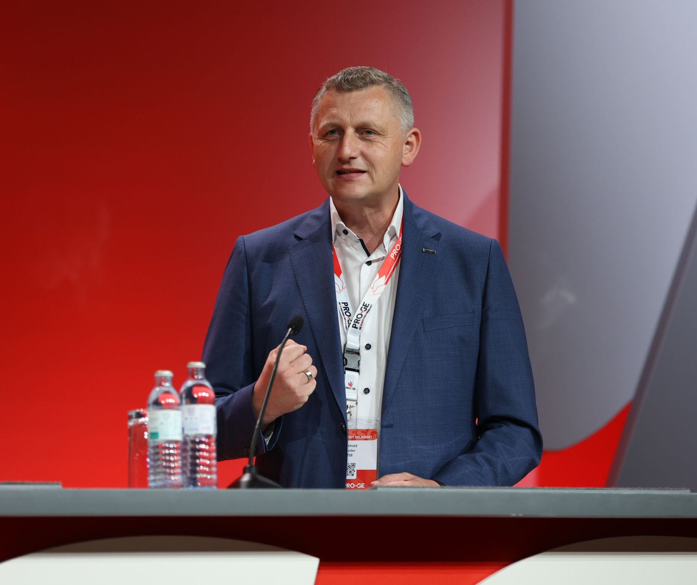
4.Gewerkschaftstag der PRO-GE 14.-16. Juni 2023
Rund 1.200 Delegierte und Ehrengäste nahmen teil. Unter dem Motto "Unsere Arbeit, unser Leben, unsere Zukunft" legten die Delegierten das Arbeitsprogramm für die kommenden fünf Jahre fest. Der Gewerkschaftstag wählte auch den Vorsitzenden und das Präsidium.
Heuer kam es zu einem Generationenwechsel an der Gewerkschaftsspitze.
Rainer Wimmer kandidierte nach 14 Jahren als Bundesvorsitzender der PRO-GE nicht mehr;
Reinhold Binder wurde mit über 97% zum neuen Bundesvorsitzenden gewählt;

Slide 13
Arbeitsprogramm
Mit dem neuen Arbeitsprogramm rüstet sich die PRO-GE für den Kampf für mehr Gerechtigkeit und für bessere Arbeits- und Lebensverhältnisse in den nächsten fünf Jahren.
Eine zentrale Rolle nimmt dabei die Stärkung des Sozialstaates ein. Dieser soll eben nicht nur gegen existenzbedrohende Notlagen absichern, sondern vor allem soziale Gerechtigkeit herstellen.
Wichtige Forderungen für die nächsten fünf Jahre sind u.a. :
ein Mindestlohn von 2.000 Euro in allen unseren Kollektivverträgen,
Arbeitszeitverkürzung bei vollem Lohn- und Personalausgleich,
eine abschlagsfreie Pension nach 45 Arbeitsjahren und Verbesserungen bei der Anerkennung von Schwerarbeit.
Die PRO-GE bekennt sich .zum Kampf gegen den Klimawandel, verlangt jedoch, dass die Kosten und negativen Folgen nicht den Arbeitnehmer:innen aufgebürdet werden dürfen
Ebenso wurde ein Initiativantrag zum Thema Teuerung angenommen. Wir erwarten uns, dass noch im Sommer politische Maßnahmen ergriffen werden, die die Inflation spürbar senken. Geschieht das nicht, werden wir ab Herbst unsere Kolleg:innen entsprechend in den Betrieben informieren und gemeinsam mit ihnen – und vielen anderen Betroffenen – Aktivitäten planen, um die Regierung zum Handeln zu bringen.

